Slide 1
КОНВЕЙЕР ПО ГЕНЕРАЦИИ ПРИЗНАКОВ
Metod 1:
Загрузка данных
Приведение формата
Удаление не числовых значений
Выравнивание названий
Приведение дискретности
Объединение в сводный Data Frame
Index_Data
Index_Data
Dammi_Data_Futures
Metod 2:
Формирование признаков даты и времени
DataFrame_Level_01
Dammi_Data_Futures
Tiker_TF_Close_TAname_Param
Tiker_TF_Close_TAname_Param
DataFrame_Level_02
Tiker_Pattern_0-1-0-0-1_Dammi
Tiker_TF_OHLC
Spred_Tiker1_Tiker2
Tiker_TF_Interval_Dammi
Metod 4.1:
Выявление паттернов
Tiker_TF_Chastota_Interval
Tiker_TF_Signal_Dammi
2007-11-01 12:00:00
Общая дискретность для всех Tiker в сводном Data Frame
Minute_Name
Tiker_0-1-0-0-1
Tiker_Indikator_If_Dammi
Metod 4.2:
Сравнение нескольких индикаторов
Tiker_TF_OHLC_V признаки
Метка UTC
Hour_Name
Time Frame
Day_Name
Metod 5:
Удаление строк с NaN
Слияние массивов разной дискретности
Заполнение пустых значений предыдущими значениями
Tiker_OPEN
Weekly_Namber
Spred_Tiker1_Tiker2
Tiker_OPEN
If_Tiker1>Tiker2
Tiker_OPEN
DataFrame_Raw_01
Tiker_OPEN
Month_Name
Tiker_ HIGE
Metod 3:
Расчет индикаторов технического анализа
фиксация значений OHLCV
Metod 4.3:
Разбиение на интервалы
Tiker_ LOW
Quarter_Name
Tiker_ CLOSE
Close
Вхождение в интервал 25%, 50%, 75%, 100%
Tiker_VOLUME
Volume
Metod 4.4:
Частотные выбросы
DataFrame_Level_03
Tiker_OPEN INTERES
Open Interest
Tiker_TM_(Open, H, L, V)
Tiker_TM_Close T-1….
Значение частота распределения 5% 25%, 50%, 75%, 95%
Tiker_TM_Close_ Delta_ 1Day
Экземпляры
1Day
1Week
1Month
1Q
1Y
Tiker_TM_Close_Max _1Day
Metod 4.5:
Сигналы
Tiker_TM_Close_Min _1Day
Tiker_TM_Close_Delta_Max_Min_1Day_%
Step 1.1:
Сжатие размерности выборки
Tiker_TM_Close_Volatiliti_1Day_%
Tiker_Indikator_If_New_Min_1D
Tiker_TM_Close_Summ_1Day_%
Tiker_Indikator_If_New_Max_1D
1Day
1Week
1Month
1Q
1Y
Tiker_TM_Close_MA_1Day
Metod 4.6:
OHLC_V признаки
Tiker_Time Frame
Tiker_TM_Close_Momentum_1Day
Tiker_OPEN
Tiker_OPEN
Tiker_TM_Close_RSI_1Day
Tiker_H-L
Tiker_TMClose_MACD_1Day
Tiker_O-L
Tiker_TMClose_Bolinger_1Day
Tiker_O-C
Tiker_L-C
Tiker_O+H-L+C
Tiker_(O+H-L+C)V
*Tiker - Название инструмента или индикатора
TM - Time Frame
Notes:
С марта проведена работа по распределению проектов между программой.
По проектам подготовлена аналитика текущего статуса, бюджеты, эффекты, КПЭ, бизнес-архитектура программы… заложены продуктовые направления.
Подготовлен расчет численности проектного офиса. Ожидаем защиты численности на СКВ.
При защите плановой численности, закладываем проведение работ по развитию программы

Slide 2
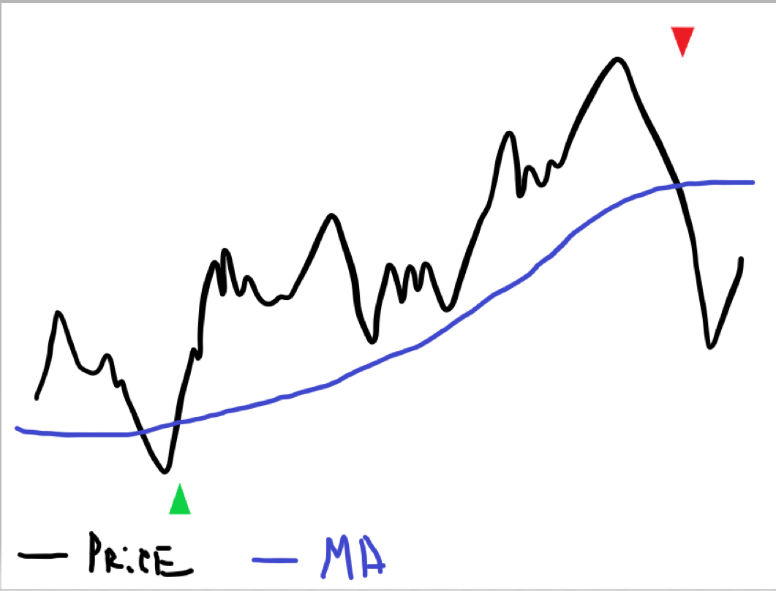
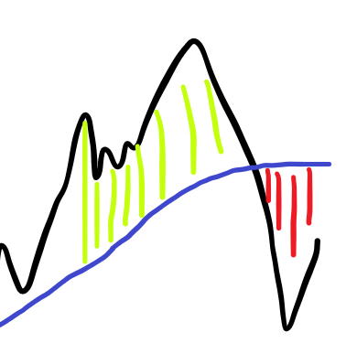
ПРИЗНАКИ НА ОСНОВЕ MOVING AVERAGE (MA)
ИСПОЛЬЗУЕТСЯ ОДНА MA В СРАВНЕНИИ С ЦЕНОЙ
Признаки пересечения
«точечный» dammi_признак
«сплошной» dammi_ признак
If MA > Price: «Buy»
If MA <= Price: «Sell»
Time | If MA > Price | If MA <= Price
10:00 | Buy | -
10:05 | - | -
10:10 | - | -
… | - | -
12:05 | - | Sell
… | - | -
Time | If MA > Price | If MA <= Price
10:00 | Buy | -
10:05 | Buy | -
10:10 | Buy | -
… | Buy | -
12:05 | - | Sell
… | - | Sell
If MA (T+n) > Price: «Buy»
If MA (T+n) <= Price: «Sell»
Признаки дифференциала
value
Time | Price - MA
10:00 | +10
10:05 | +15
10:10 | +20
… | -
12:05 | -10
… | -
Деление на интервалы
Time | Interval_(Price – MA)
10:00 | +10
10:05 | +10
10:10 | +20
… | -
12:05 | -10
… | -
Price - MA
Notes:
С марта проведена работа по распределению проектов между программой.
По проектам подготовлена аналитика текущего статуса, бюджеты, эффекты, КПЭ, бизнес-архитектура программы… заложены продуктовые направления.
Подготовлен расчет численности проектного офиса. Ожидаем защиты численности на СКВ.
При защите плановой численности, закладываем проведение работ по развитию программы

Slide 3
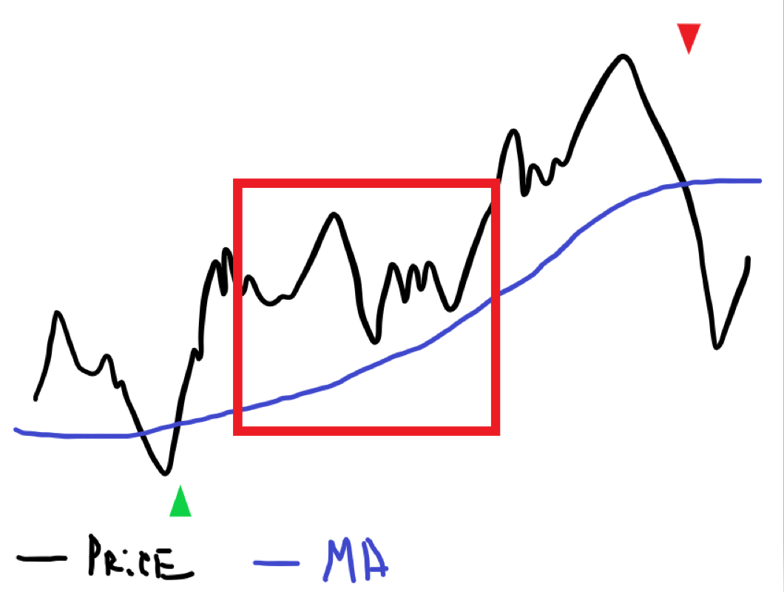
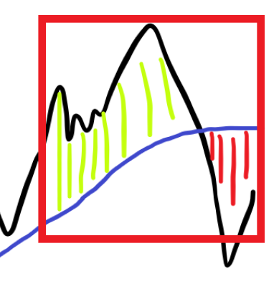
ПРИЗНАКИ НА ОСНОВЕ MOVING AVERAGE (MA)
ИСПОЛЬЗУЕТСЯ ОДНА MA В СРАВНЕНИИ С ЦЕНОЙ
Признаки обновления Min и Max в «скользящем окне»
If new(MA_max)_W30: new_MA_max
If new(MA_min)_W30: new_MA_min
If new(Price _max)_W30: new_Price_max
If new(Price _min)_W30: new_Price_min
value
«точечный» dammi_признак
«сплошной» dammi_ признак
Признаки дифференциала в «скользящем окне»
Summ(Price – MA)_W30
value
деление на интервалы
Notes:
С марта проведена работа по распределению проектов между программой.
По проектам подготовлена аналитика текущего статуса, бюджеты, эффекты, КПЭ, бизнес-архитектура программы… заложены продуктовые направления.
Подготовлен расчет численности проектного офиса. Ожидаем защиты численности на СКВ.
При защите плановой численности, закладываем проведение работ по развитию программы

Slide 4
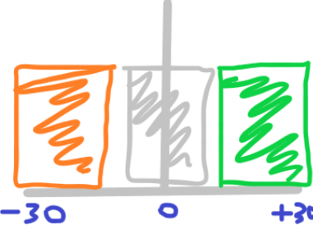
ПРИЗНАКИ НА ОСНОВЕ MOVING AVERAGE (MA)
ИСПОЛЬЗУЕТСЯ ОДНА MA В СРАВНЕНИИ С ЦЕНОЙ
Признаки дивергенции в «скользящем окне»
If new_(MA_max_T30) & new_(Price _max_T30) = 1: «Buy»
If new_(MA_min_T30) & new_(Price _min_T30) != 1: «Sell»
If (Summ(Price – MA)_W30) –> «зеленый интервал»: «Green»
Если значение в «зеленом интервале»
Если значение в «сером интервале»
Если значение в красном интервале»
Summ(Price – MA)_W30) –> признак интервала
10_00
12_00
14_00
16_00
18_00
записываем паттерн
«К_К_К_С»
Notes:
С марта проведена работа по распределению проектов между программой.
По проектам подготовлена аналитика текущего статуса, бюджеты, эффекты, КПЭ, бизнес-архитектура программы… заложены продуктовые направления.
Подготовлен расчет численности проектного офиса. Ожидаем защиты численности на СКВ.
При защите плановой численности, закладываем проведение работ по развитию программы

Slide 5
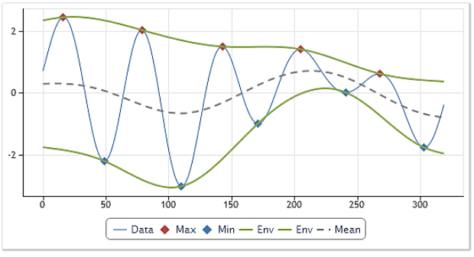
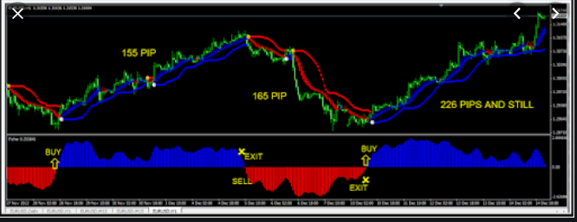
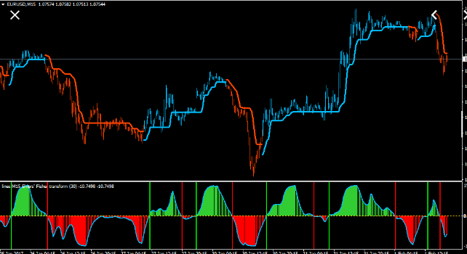
ПРИЗНАКИ НА ОСНОВЕ MOVING AVERAGE (MA)
ИСПОЛЬЗУЕТСЯ ОДНА MA В СРАВНЕНИИ С ЦЕНОЙ
каналы
спреды
интервалы
дивергенции
тренды
волатильность
Notes:
С марта проведена работа по распределению проектов между программой.
По проектам подготовлена аналитика текущего статуса, бюджеты, эффекты, КПЭ, бизнес-архитектура программы… заложены продуктовые направления.
Подготовлен расчет численности проектного офиса. Ожидаем защиты численности на СКВ.
При защите плановой численности, закладываем проведение работ по развитию программы

Slide 6
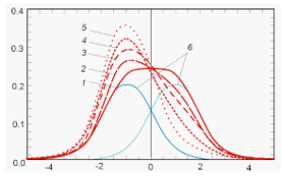
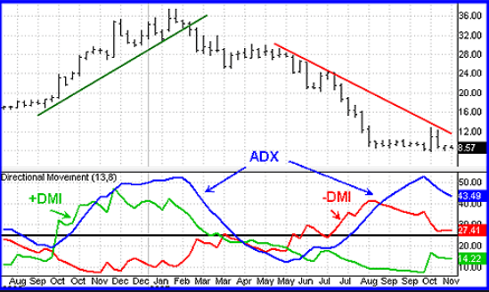
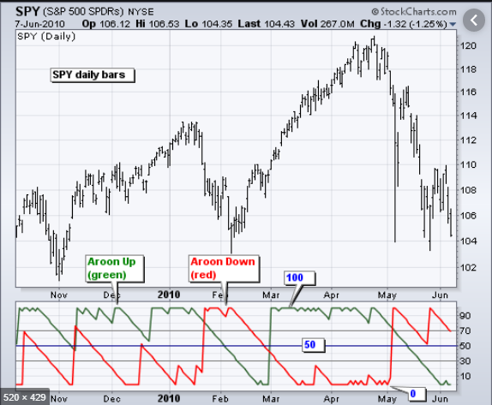
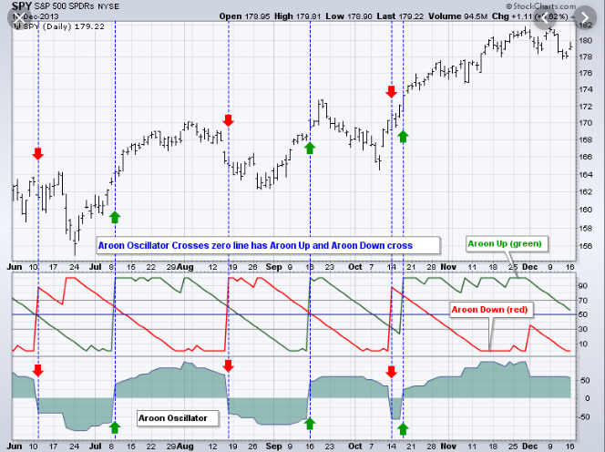
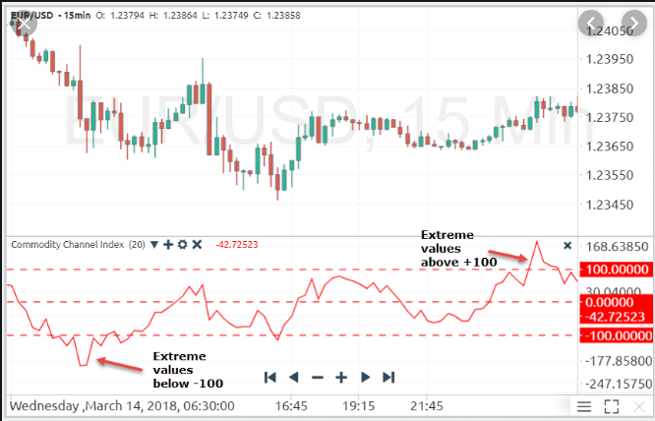
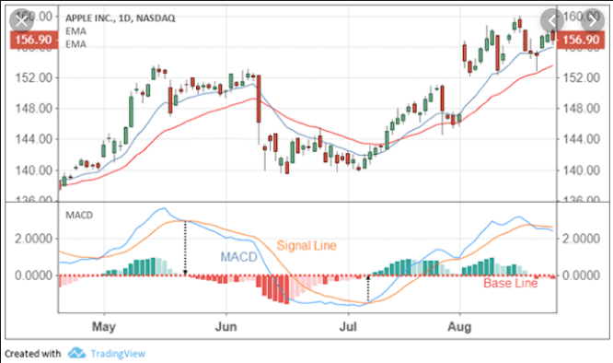
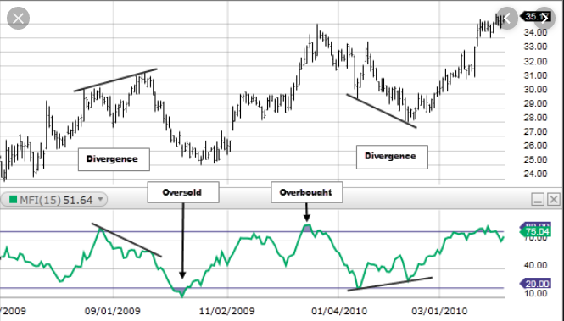
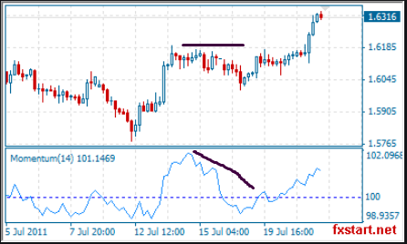
ПРИЗНАКИ НА ОСНОВЕ MOVING AVERAGE (MA)
ИСПОЛЬЗУЕТСЯ ОДНА MA В СРАВНЕНИИ С ЦЕНОЙ
смешение распределения
ADX
Aroon
Aroon Oscillator
CCI
MACD
Money Flow Index
Momentum
Notes:
С марта проведена работа по распределению проектов между программой.
По проектам подготовлена аналитика текущего статуса, бюджеты, эффекты, КПЭ, бизнес-архитектура программы… заложены продуктовые направления.
Подготовлен расчет численности проектного офиса. Ожидаем защиты численности на СКВ.
При защите плановой численности, закладываем проведение работ по развитию программы

Slide 7
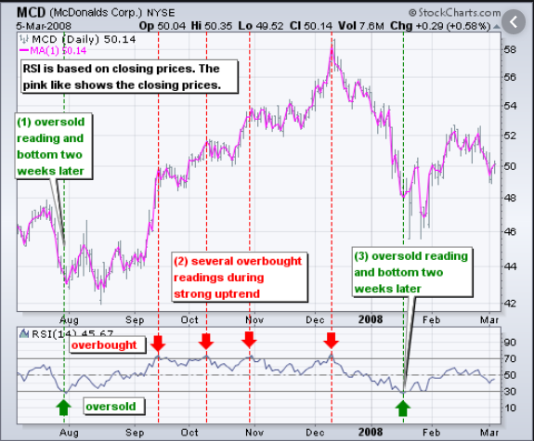
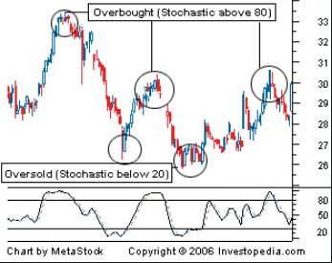
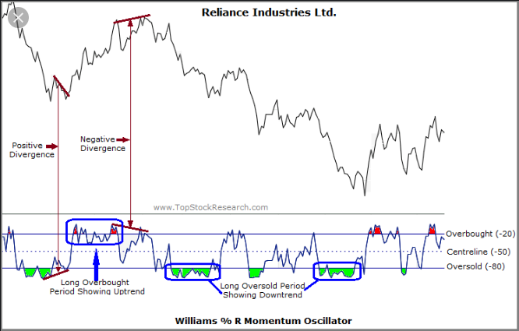
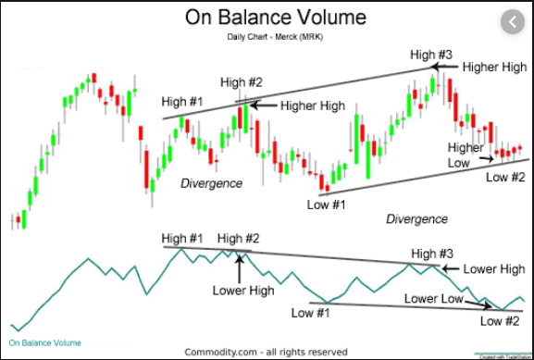
ПРИЗНАКИ НА ОСНОВЕ MOVING AVERAGE (MA)
ИСПОЛЬЗУЕТСЯ ОДНА MA В СРАВНЕНИИ С ЦЕНОЙ
RSI
Stochastic Oscillator
Williams’ %R + отсечка средних сигналов
On Balance Volume
Notes:
С марта проведена работа по распределению проектов между программой.
По проектам подготовлена аналитика текущего статуса, бюджеты, эффекты, КПЭ, бизнес-архитектура программы… заложены продуктовые направления.
Подготовлен расчет численности проектного офиса. Ожидаем защиты численности на СКВ.
При защите плановой численности, закладываем проведение работ по развитию программы

